Slide 1
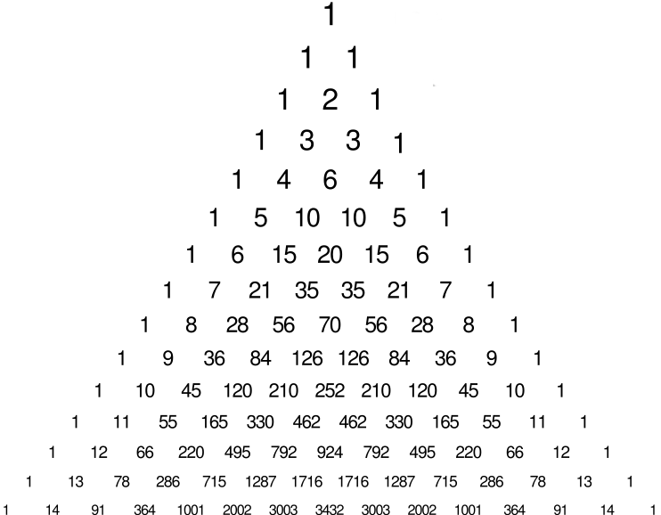
Números Combinatórios

Slide 2
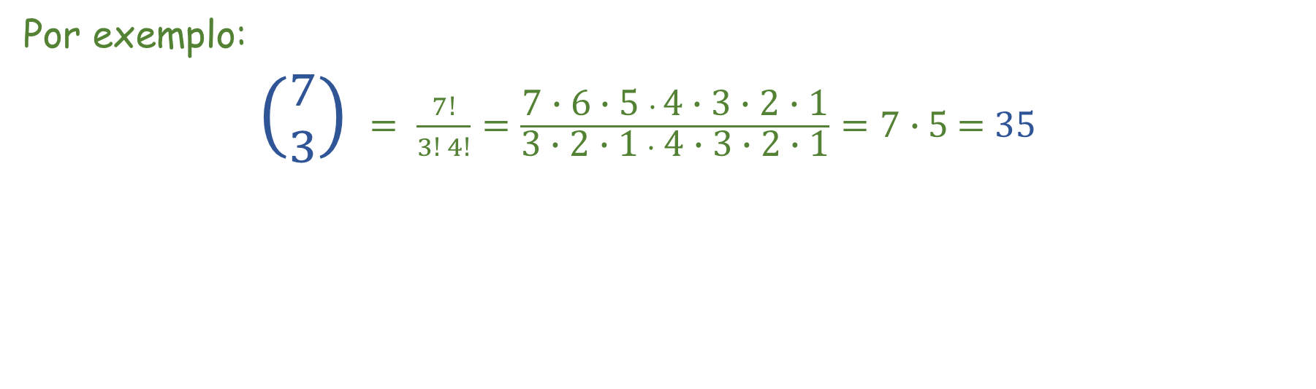
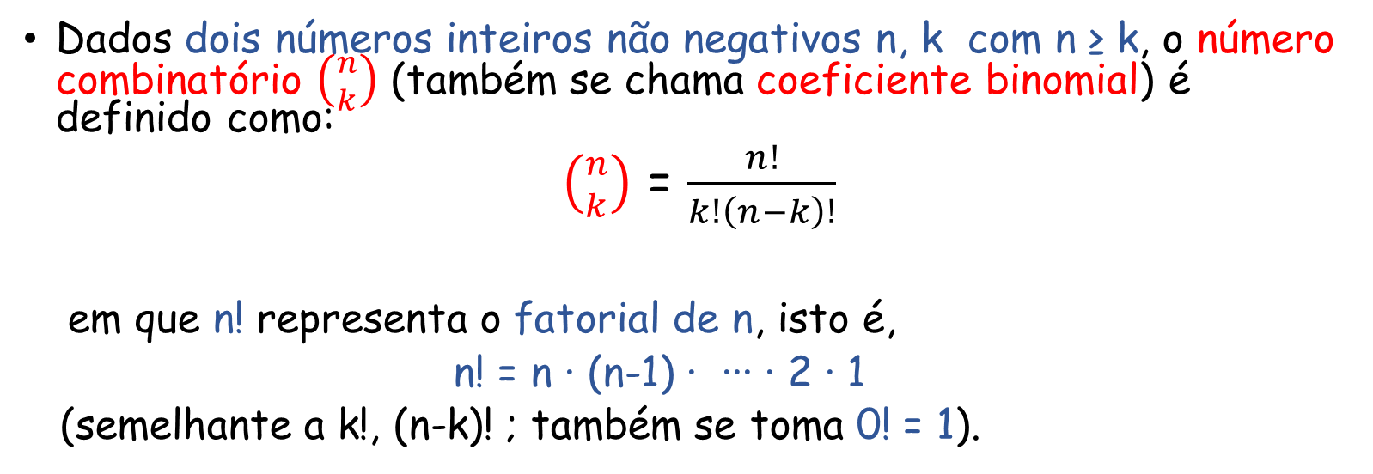
Definição
Dados dois números inteiros não negativos n, k com n ≥ k, o número combinatório $\left({n \atop k}\right)$ (também se chama coeficiente binomial) é definido como:
$\left({n \atop k}\right)$ = $\frac{n!}{k!\left(n−k\right)!}$
em que n! representa o fatorial de n, isto é,
n! = n ∙ (n-1) ∙ ∙∙∙ ∙ 2 ∙ 1
(semelhante a k!, (n-k)! ; também se toma 0! = 1).
Por exemplo:
$\left({7 \atop 3}\right)$ $= \frac{7!}{3! 4!}=\frac{\text{7}\text{ ∙ }\text{6}\text{ ∙}\text{ 5 }∙ \text{4}\text{ ∙ }\text{3 }\text{∙ 2 ∙ 1}}{\text{3 ∙ 2 ∙ 1} ∙ \text{4 ∙ 3 ∙ 2 ∙ 1}}=7∙$ 5 = 35

Slide 3
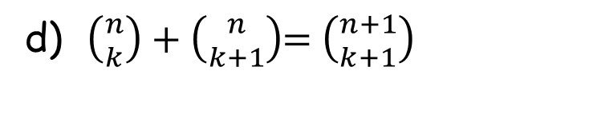
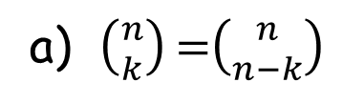
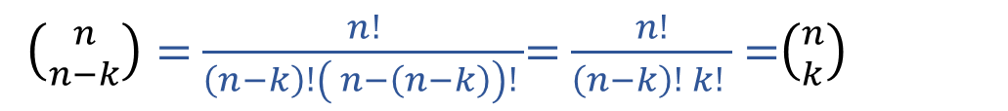

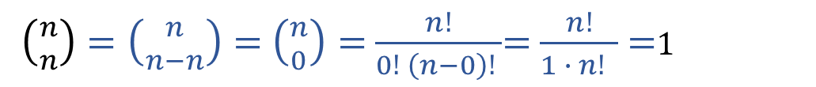

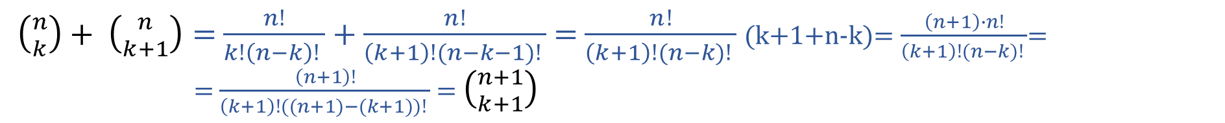
Quatro Propriedades Básicas
Dados para todos, dois número inteiros não negativos n, k com n ≥ k, as seguintes quatro propriedades:
b) $\left({n \atop 0}\right)$ =$\left({n \atop n}\right)$=1
$\left({n \atop n−k}\right)=$ $\frac{n!}{\left(n−k\right)!\left( n−\left(n−k\right)\right)! }$= $\frac{n!}{\left(n−k\right)! k! }$ =$\left({n \atop k}\right)$
a) $\left({n \atop k}\right)$=$\left({n \atop n−k}\right)$
a)
c) $\left({n \atop 1}\right)$=$\left({n \atop n−1}\right)=n$
$\left({n \atop n}\right)=\left({n \atop n−n}\right)=$ $\left({n \atop 0}\right)=$ $\frac{n!}{0! \left(n−0\right)! }$= $\frac{n!}{1 ∙ n! }$ =1
a)
$\left({n \atop n−1}\right)=\left({n \atop n−(n−1)}\right)=$ $\left({n \atop 1}\right)=$ $\frac{n!}{1! \left(n−1\right)! }$= $\frac{n ∙(n−1)!}{(n−1)! }$ = $n$
d) $\left({n \atop k}\right)+\left({n \atop k+1}\right)$= $\left({n+1 \atop k+1}\right)$
$\left({n \atop k}\right)+ \left({n \atop k+1}\right)=$ $\frac{n!}{k!\left(n−k\right)! }$ + $\frac{n!}{\left(k+1\right)!(n−k−1)! }$ = $\frac{n!}{\left(k+1\right)!(n−k)! }$ (k+1+n-k)= $\frac{\left(n+1\right)∙n!}{\left(k+1\right)!(n−k)! }$=
= $\frac{\left(n+1\right)!}{\left(k+1\right)!((n+1)−(k+1))! }$ = $\left({n+1 \atop k+1}\right)$

Slide 4
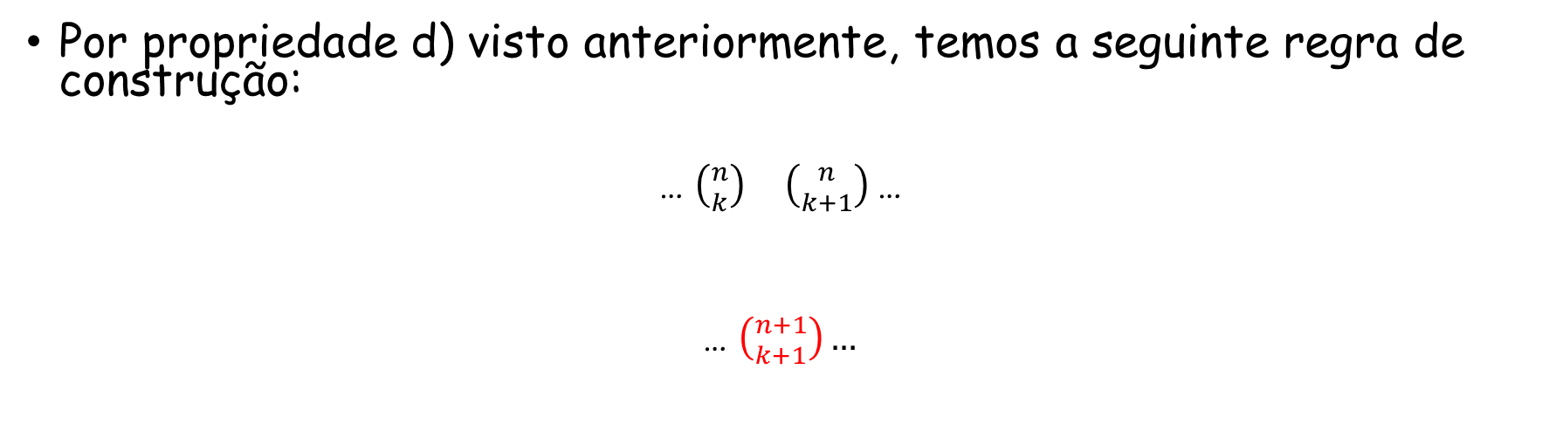
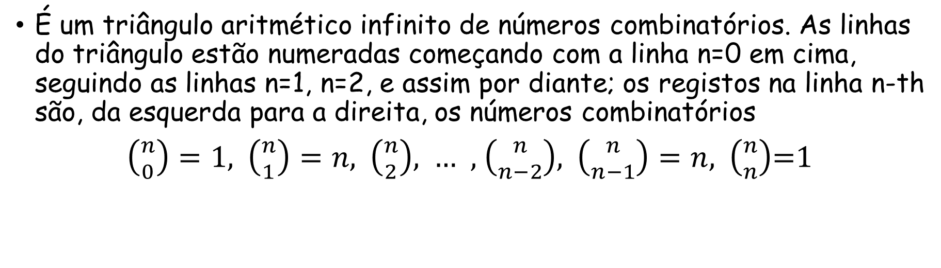
Triângulo de Pascal
É um triângulo aritmético infinito de números combinatórios. As linhas do triângulo estão numeradas começando com a linha n=0 em cima, seguindo as linhas n=1, n=2, e assim por diante; os registos na linha n-th são, da esquerda para a direita, os números combinatórios
$\left({n \atop 0}\right)=1,$ $\left({n \atop 1}\right)=n$, $\left({n \atop 2}\right)$, … , $\left({n \atop n−2}\right)$, $\left({n \atop n−1}\right)=n,$ $\left({n \atop n}\right)$=1
Por propriedade d) visto anteriormente, temos a seguinte regra de construção:
… $\left({n \atop k}\right) \left({n \atop k+1}\right)$ …
… $\left({n+1 \atop k+1}\right)…$
linha n
✚
linha n+1

Slide 5
Vamos construir as primeiras linhas do triângulo de Pascal:
Números combinatórios na linha
(esquerda para a direita)
Linha
Triângulo de Pascal
$0 \left({0 \atop 0}\right)$ $1$
$1 \left({1 \atop 0}\right),\left({1 \atop 1}\right) 1 1$
✚
$2 \left({2 \atop 0}\right),\left({2 \atop 1}\right),\left({2 \atop 2}\right) 1 2 1$

Slide 6
Vamos construir as primeiras linhas do triângulo de Pascal:
Números combinatórios na linha
(esquerda para a direita)
Linha
Triângulo de Pascal
$0 \left({0 \atop 0}\right)$ $1$
$1 \left({1 \atop 0}\right),\left({1 \atop 1}\right) 1 1$
$2 \left({2 \atop 0}\right),\left({2 \atop 1}\right),\left({2 \atop 2}\right) 1 2 1$
✚
$3 \left({3 \atop 0}\right),\left({3 \atop 1}\right),\left({3 \atop 2}\right),\left({3 \atop 3}\right) 1 3 3 1$

Slide 7
Vamos construir as primeiras linhas do triângulo de Pascal:
Números combinatórios na linha
(esquerda para a direita)
Linha
Triângulo de Pascal
$0 \left({0 \atop 0}\right)$ $1$
$1 \left({1 \atop 0}\right),\left({1 \atop 1}\right) 1 1$
$2 \left({2 \atop 0}\right),\left({2 \atop 1}\right),\left({2 \atop 2}\right) 1 2 1$
✚
$3 \left({3 \atop 0}\right),\left({3 \atop 1}\right),\left({3 \atop 2}\right),\left({3 \atop 3}\right) 1 3 3 1$

Slide 8
Vamos construir as primeiras linhas do triângulo de Pascal:
Números combinatórios na linha
(esquerda para a direita)
Linha
Triângulo de Pascal
$0 \left({0 \atop 0}\right)$ $1$
$1 \left({1 \atop 0}\right),\left({1 \atop 1}\right) 1 1$
$2 \left({2 \atop 0}\right),\left({2 \atop 1}\right),\left({2 \atop 2}\right) 1 2 1$
$3 \left({3 \atop 0}\right),\left({3 \atop 1}\right),\left({3 \atop 2}\right),\left({3 \atop 3}\right) 1 3 3 1$
✚
$4 \left({4 \atop 0}\right),\left({4 \atop 1}\right),\left({4 \atop 2}\right),\left({4 \atop 3}\right),\left({4 \atop 4}\right) 1 4 6 4 1$

Slide 9
Vamos construir as primeiras linhas do triângulo de Pascal:
Números combinatórios na linha
(da esquerda para a direita)
Triângulo de Pascal
Linha
$0 \left({0 \atop 0}\right)$ $1$
$1 \left({1 \atop 0}\right),\left({1 \atop 1}\right) 1 1$
$2 \left({2 \atop 0}\right),\left({2 \atop 1}\right),\left({2 \atop 2}\right) 1 2 1$
$3 \left({3 \atop 0}\right),\left({3 \atop 1}\right),\left({3 \atop 2}\right),\left({3 \atop 3}\right) 1 3 3 1$
✚
$4 \left({4 \atop 0}\right),\left({4 \atop 1}\right),\left({4 \atop 2}\right),\left({4 \atop 3}\right),\left({4 \atop 4}\right) 1 4 6 4 1$

Slide 10
Vamos construir as primeiras linhas do triângulo de Pascal:
Números combinatórios na linha
(da esquerda para a direita)
Triângulo de Pascal
Linha
$0 \left({0 \atop 0}\right)$ $1$
$1 \left({1 \atop 0}\right),\left({1 \atop 1}\right) 1 1$
$2 \left({2 \atop 0}\right),\left({2 \atop 1}\right),\left({2 \atop 2}\right) 1 2 1$
$3 \left({3 \atop 0}\right),\left({3 \atop 1}\right),\left({3 \atop 2}\right),\left({3 \atop 3}\right) 1 3 3 1$
✚
$4 \left({4 \atop 0}\right),\left({4 \atop 1}\right),\left({4 \atop 2}\right),\left({4 \atop 3}\right),\left({4 \atop 4}\right) 1 4 6 4 1$
$… … …$
Até à linha n=14, o triângulo de Pascal tem o seguinte aspeto

Slide 11


Slide 12
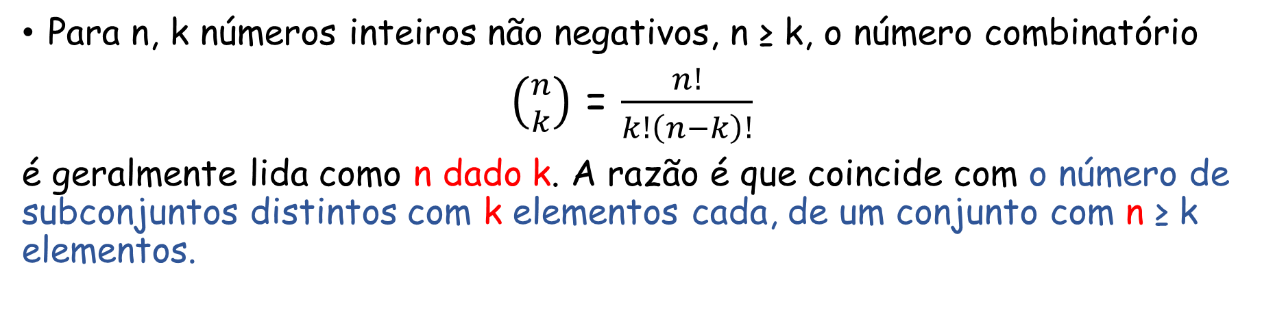
Interpretação das combinações
Para n, k números inteiros não negativos, n ≥ k, o número combinatório
$\left({n \atop k}\right)$ = $\frac{n!}{k!\left(n−k\right)!}$
é geralmente lida como n dado k. A razão é que coincide com o número de subconjuntos distintos com k elementos cada, de um conjunto com n ≥ k elementos.
Nota que dois desses subconjuntos com k elementos (dois k-subconjuntos, como se costuma dizer) são distintos quando têm pelo menos um elemento não comum; a ordenação dos elementos aqui não é tida em conta.
Por exemplo, 3-subconjuntos de A={1,2,3,4,5,6} são S₁={1,2,3}, S₂={2,4,6}, e S₃={3,1,2}, para o qual: S₁ ≠ S₂, S₂ ≠ S₃, mas S₁ = S₃.

Slide 13
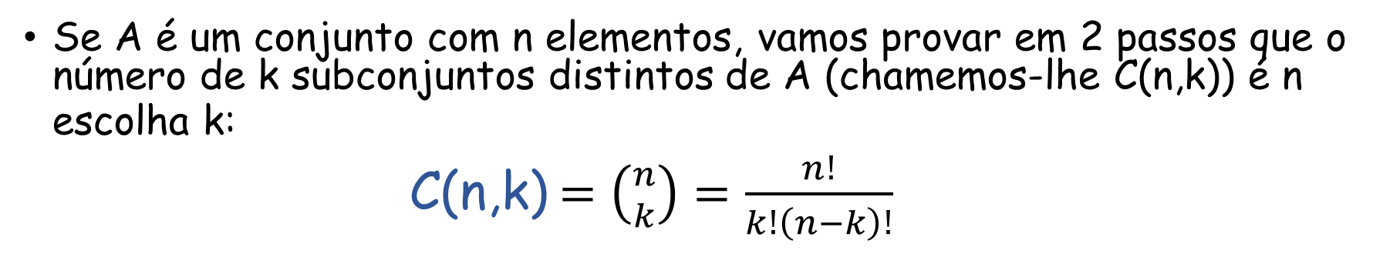
Se A é um conjunto com n elementos, vamos provar em 2 passos que o número de k subconjuntos distintos de A (chamemos-lhe C(n,k)) é n escolha k:
C(n,k)$=\left({n \atop k}\right)$ $=$ $\frac{n!}{k!\left(n−k\right)!}$
①
Primeiro, nota que o número de maneiras distintas que podemos ordenar os elementos de A (o número de permutações distintas de A) é n!, porque:
- temos n possibilidades para o 1º elemento;
- temos então n-1 possibilidades para o 2º elemento (≠ do 1º);
…
- - temos 1 possibilidade para o último elemento (≠ dos n-1 escolhidos antes). Daí,
n ∙ (n-1) ∙ (n-2) ∙ ∙∙∙ ∙ 1 = n! possibilidades

Slide 14
Por exemplo, as permutações de A={a,b,c} são as seguintes 3! = 6
conjuntos ordenados P₁, P₂, …, P₆:
1º elemento 2º elemento 3º elemento conjunto P_{i}
b
c
P₁=(a,b,c)
a
A={a,b,c}
c
b
P₂=(a,c,b)
a
c
P₃=(b,a,c)
b
c
a
P₄=(b,c,a)
a
b
P₅=(c,a,b)
c
b
a
P₆=(c,b,a)

Slide 15
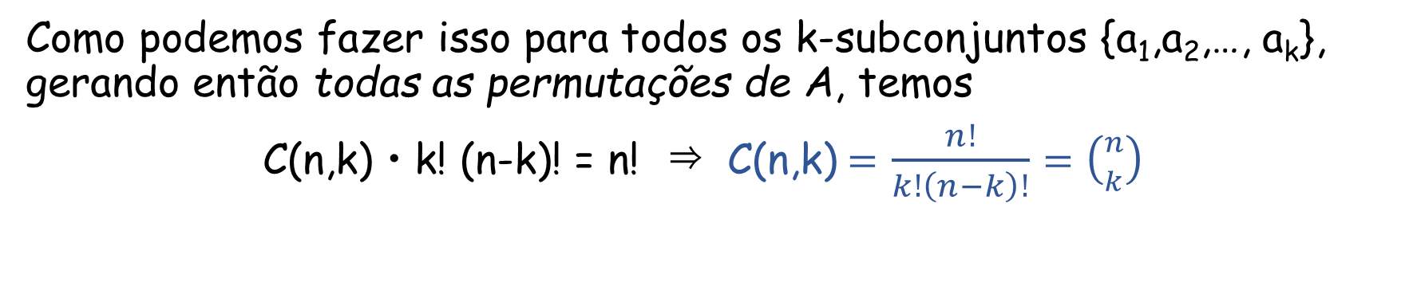
②
Considere a seguir um k-subconjunto de A, digamos {a₁,a₂,…, a_{k}}, e também o (n-k)-subconjunto de A formado com os restantes elementos de A, {a_{k+1},a_{k+2},…, a_{n}}. Formemos o conjunto ordenado
s = (a₁,a₂,…, a_{k}, a_{k+1},a_{k+2},…, a_{n}),
que é uma permutação de A.
Se reordenarmos as suas k primeiras entradas (existem k! possibilidades) obtemos diferentes permutações de A; e, para cada um delas , se reordenarmos as suas
n-k entradas (existem(n-k)! possibilidades) obtemos novas permutações diferentes de A. Por outras palavras, dos conjuntos ordenados s podemos obter k! (n-k)! diferentes permutações de A.
Como podemos fazer isso para todos os k-subconjuntos {a₁,a₂,…, a_{k}}, gerando então todas as permutações de A, temos
C(n,k) • k! (n-k)! = n! ⇒ C(n,k)$=$ $\frac{n!}{k!\left(n−k\right)!}=\left({n \atop k}\right)$

Slide 16
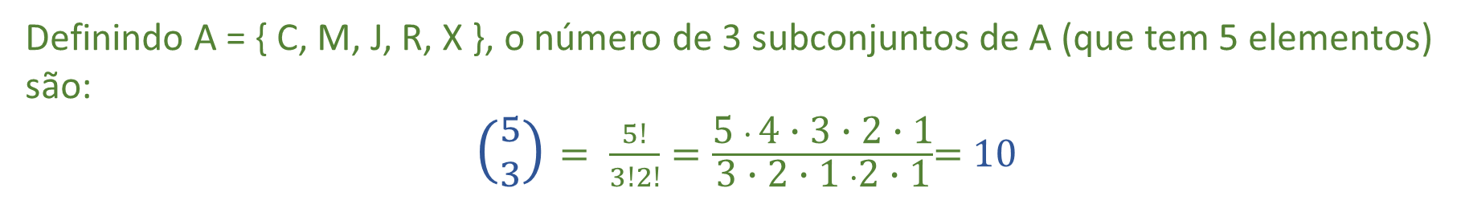
Exemplo
Carles (C), Montse (M), Jordi (J), Rosa (R), e Xavier (X) são 5 investigadores em Matemática, todos eles pertencentes à mesma universidade. Eles querem participar numa conferência internacional no seu domínio, mas as restrições financeiras só permitem a participação de 3 deles. Quantas possibilidades existem para selecionar esse grupo de 3?
Definindo A = { C, M, J, R, X }, o número de 3 subconjuntos de A (que tem 5 elementos) são:
$\left({5 \atop 3}\right)$ $= \frac{5!}{3!2!}=\frac{\text{5 }∙ \text{4}\text{ ∙ }\text{3 }\text{∙ 2 ∙ 1}}{\text{3 ∙ 2 ∙ 1} ∙\text{2 ∙ 1}}$= 10
De facto, os 10 de 3-subconjuntos de A são:
S₁ = { C, M, J }, S₂ = { C, M, R }, S₃ = { C, M, X }, S₄ = { C, J, R }, S₅ = { C, J, X },
S₆ = { C, R, X }, S₇ = { M, J, R }, S₈ = { M, J, X }, S₉ = { M, R, X }, S₁₀ = { J, R, X }.

